Slide 1

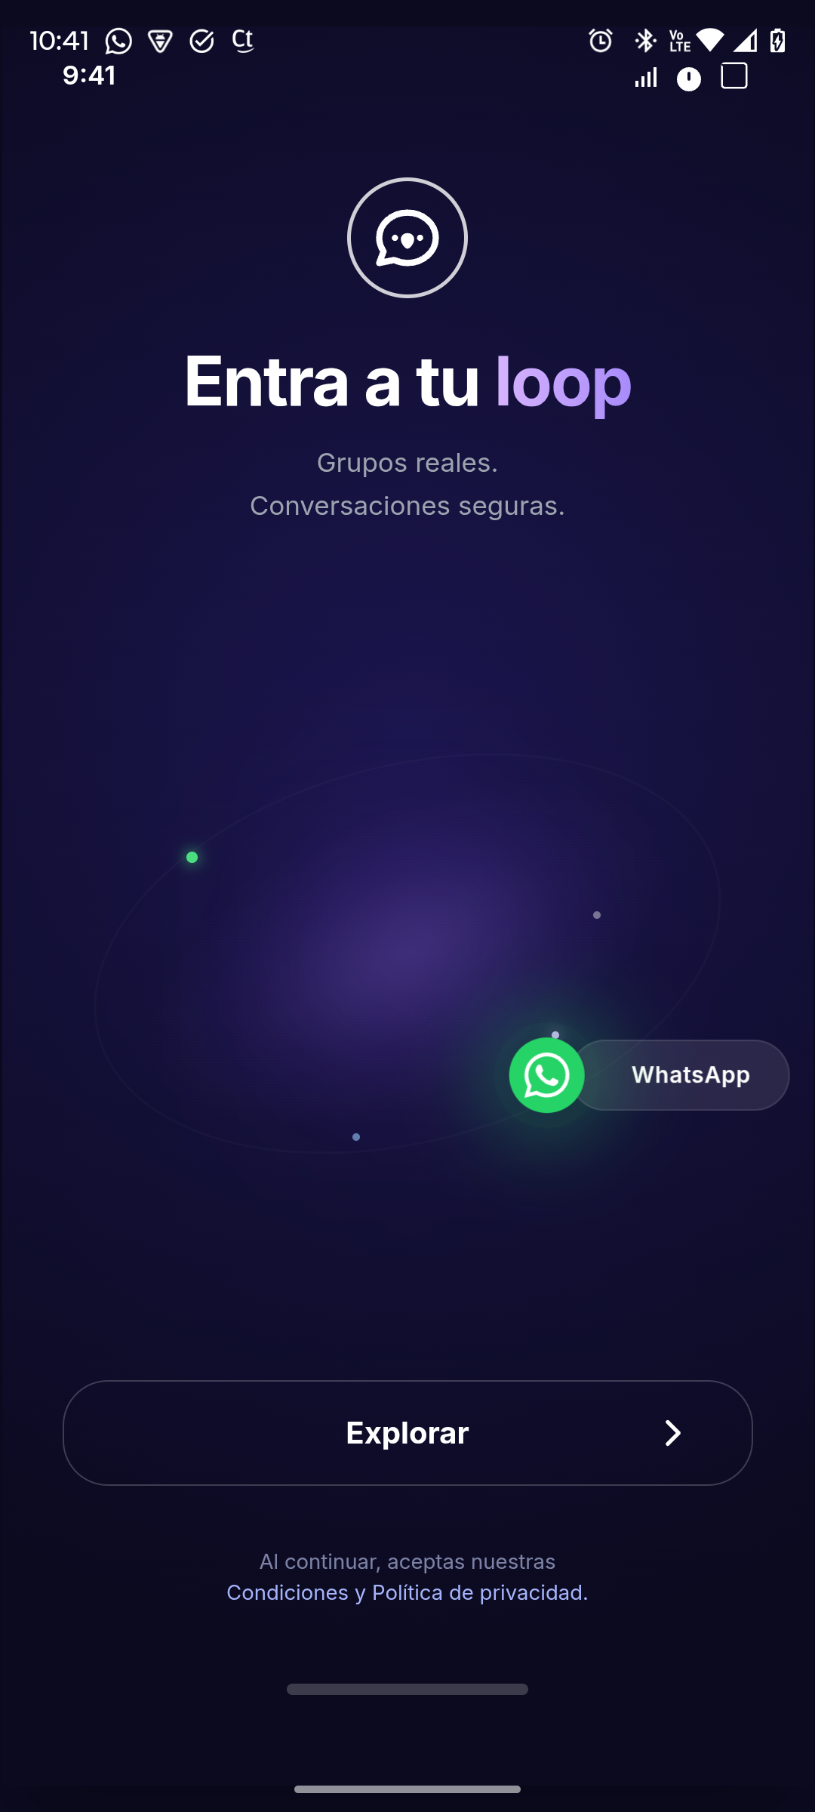
VibeLoop
Comunidades privadas que vuelven a conversar.
Grupos, chat en tiempo real, fotos, invitaciones y buzón anónimo dentro de una sola experiencia.
Grupos privados
Chat en tiempo real
Buzón anónimo

Slide 2
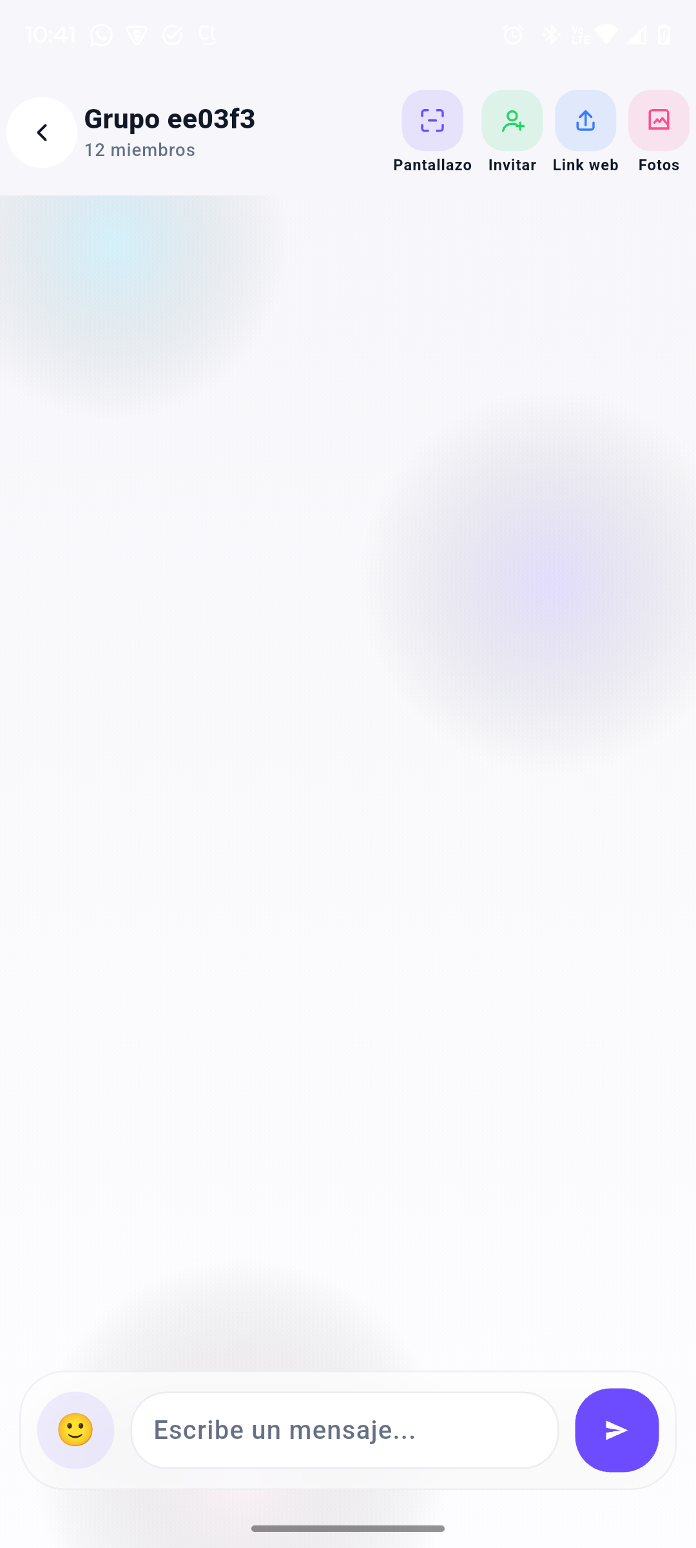
02 Qué es
VibeLoop es una plataforma social para comunidades privadas.
La experiencia empieza por invitación y sigue dentro del grupo: conversar, compartir fotos, reaccionar y abrir el buzón anónimo sin salir del mismo loop.
Grupos
Chat
Anónimo
Cada comunidad vive en un espacio propio, con miembros, portada, invitación y control de acceso.
Las conversaciones pasan en tiempo real y mantienen a la comunidad conectada en el día a día.
El buzón anónimo abre una capa de participación más honesta y más privada.

Slide 3
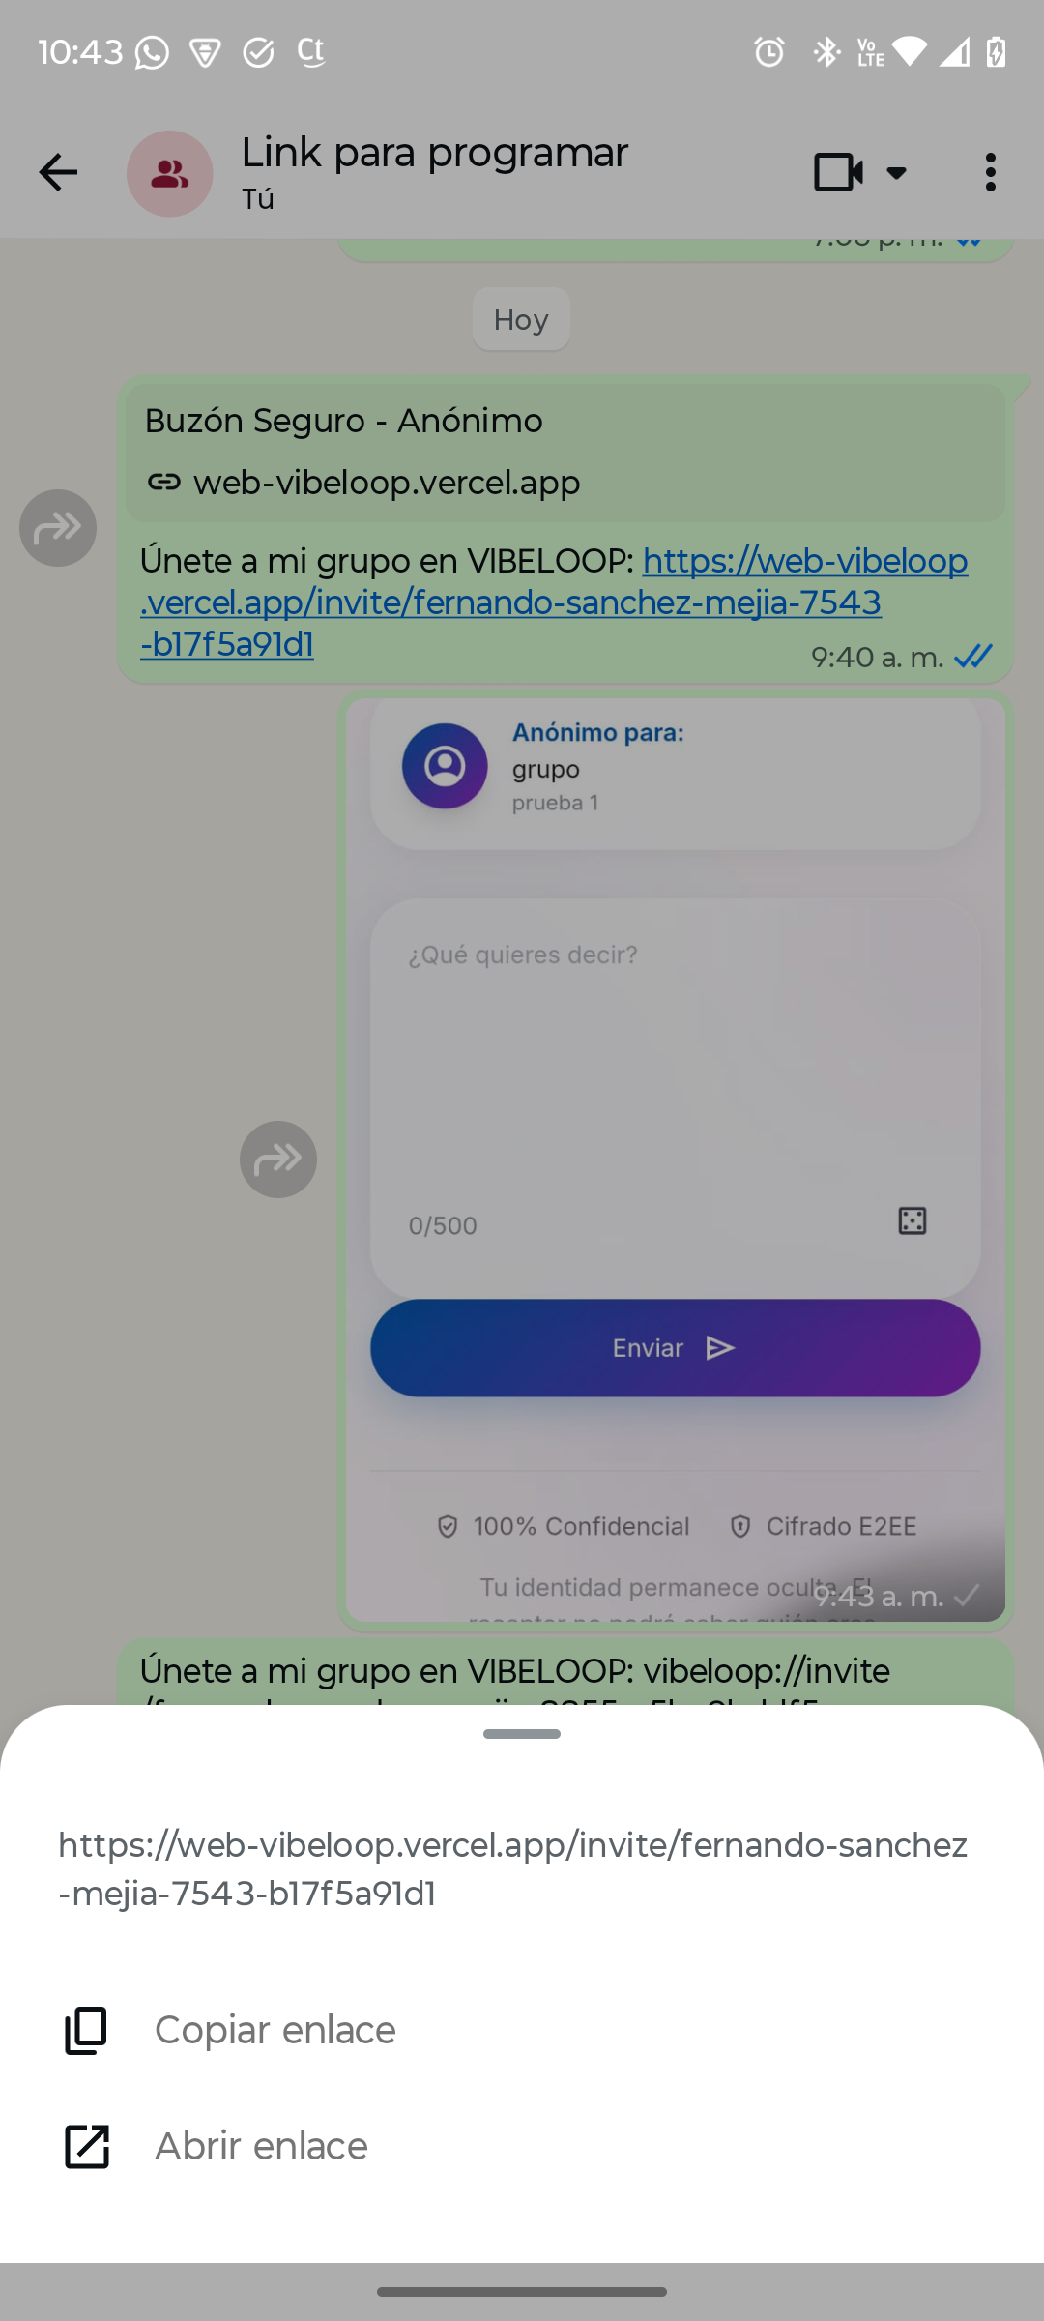
03 Cómo entra el usuario
El acceso arranca con una invitación y termina dentro del chat.
Si la persona no tiene cuenta, VibeLoop puede resolver la entrada como invitado. El objetivo es que entrar al grupo sea rápido y sin fricción.
01
02
03
Recibe un enlace
Se resuelve el acceso
Llega al chat
El usuario abre una invitación compartida por el creador del grupo.
La app valida la invitación y puede entrar como invitado si hace falta.
La pantalla final es el grupo: conversación, fotos y acciones rápidas.
La invitación puede abrir el grupo desde web o deep link.

Slide 4
04 Qué hace dentro
Dentro del grupo, VibeLoop concentra todas las acciones importantes en un solo lugar.
La experiencia está pensada para que la comunidad no tenga que saltar entre varias apps: conversa, comparte y vuelve a entrar al mismo espacio.
Pantallazo
Invitar
Link web
Fotos
Chat en tiempo real
Las conversaciones se mantienen vivas dentro del grupo.
Fotos del grupo
La comunidad comparte momentos sin perder el contexto.
Reacciones y presencia
La interacción no se limita al texto.
Acciones rápidas
Captura, invitar, link web y fotos están a un toque.

Slide 5
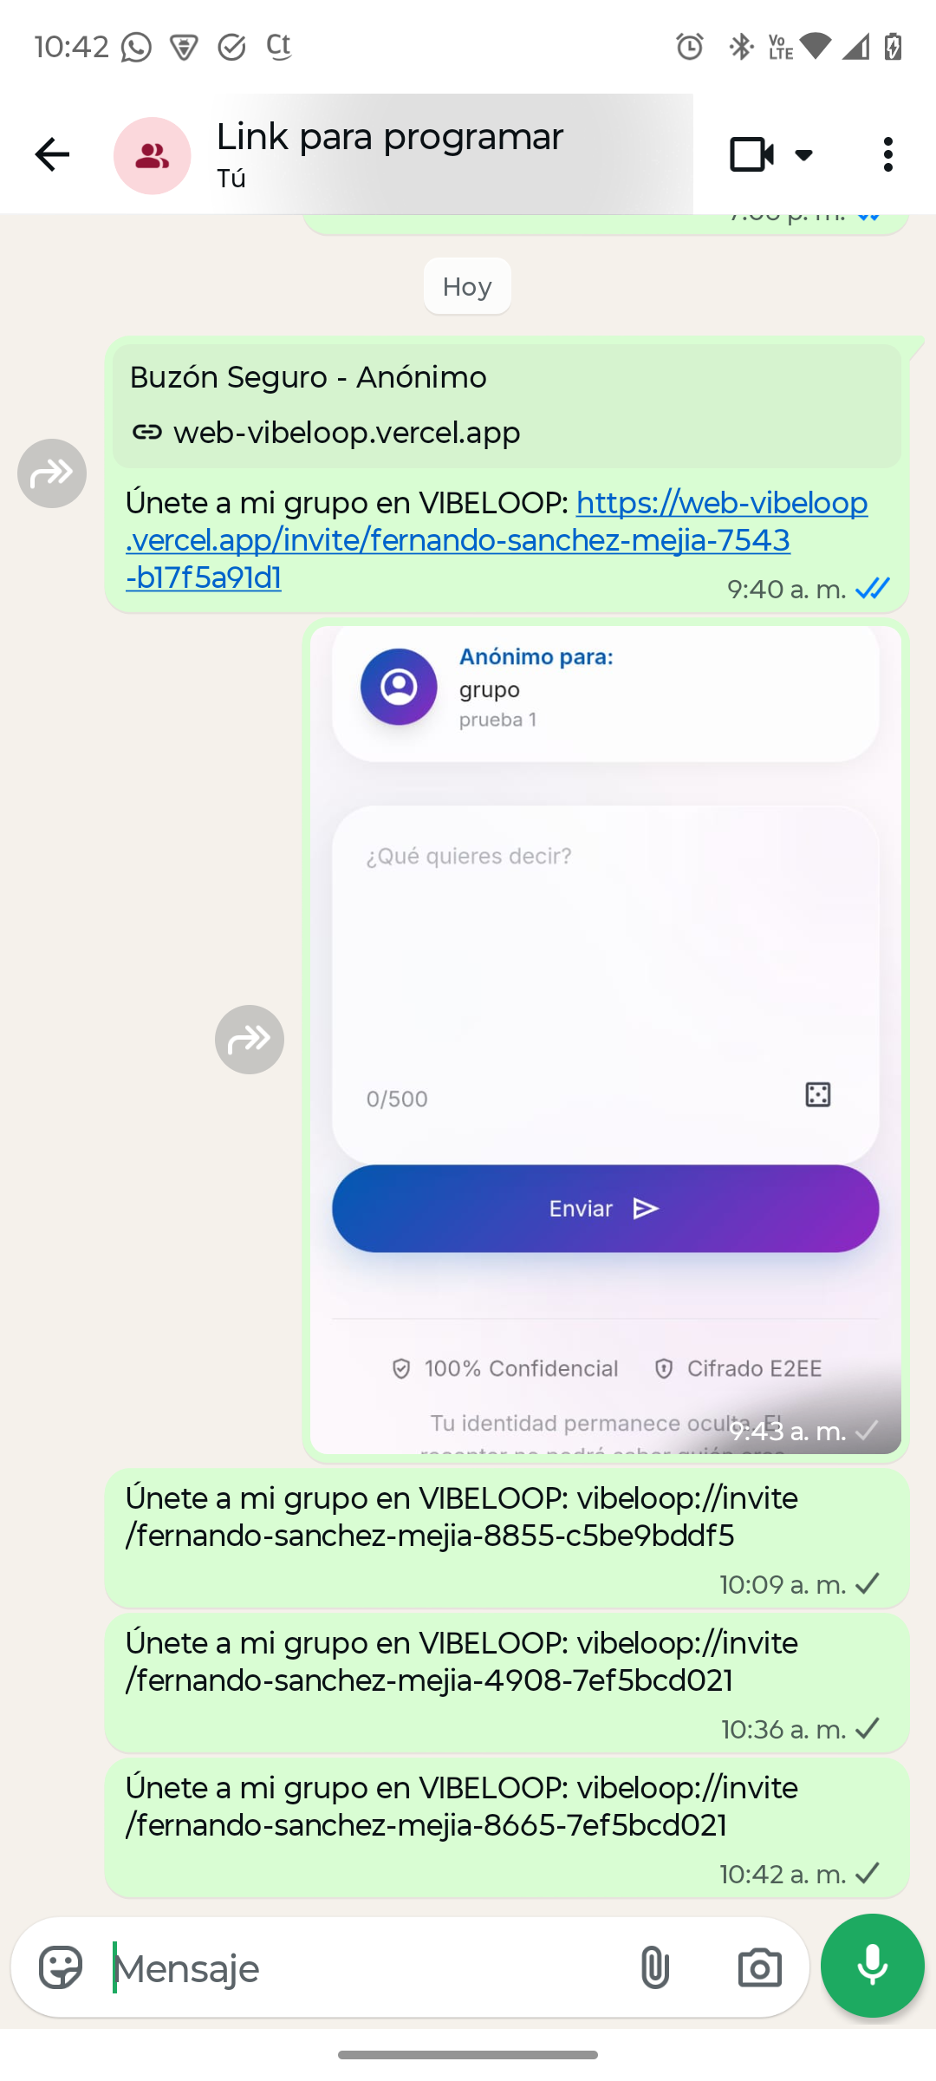
05 La capa anónima
El buzón anónimo le da otra voz al grupo.
Quien escribe no expone su nombre ni su usuario dentro del flujo del mensaje. Eso permite preguntar, opinar o compartir algo sensible con más libertad.
Privacidad
Confianza
Cuidado
La identidad se mantiene fuera del mensaje publicado.
La conversación puede sentirse más cercana y más honesta.
La función está pensada para convivir, no para abusar.
VibeLoop publica el mensaje en el grupo sin mostrar tu identidad dentro del flujo.

Slide 6
06 Monetización actual
El producto ya puede monetizarse con anuncios integrados en puntos concretos del flujo.
En el código del producto ya existe soporte para banners y acciones que disparan interstitials, como crear un grupo o compartir una invitación.
Banners
Interstitials
Activación por configuración
Se muestran en pantallas donde no interrumpen el momento principal.
Pueden aparecer después de acciones de alto valor, como crear o invitar.
La monetización puede prenderse o apagarse según el despliegue.
La monetización está integrada en el producto, no añadida como un parche.

Slide 7
07 Monetización a futuro
A medida que la comunidad crece, VibeLoop puede convertirse en una plataforma con varias líneas de ingreso.
La oportunidad está en expandir el valor para usuarios, administradores, creadores y marcas sin romper la lógica de comunidad privada.
Premium
Creator tools
Membresías con funciones avanzadas y comunidades más controladas.
Herramientas para quienes administran o activan grupos con más frecuencia.
Espacios patrocinados
B2B
Grupos o experiencias destacadas para marcas y partners.
Soluciones para eventos, comunidades cerradas y programas internos.
La base ya existe: ahora se trata de escalar el modelo sin perder la esencia.

Slide 8
VibeLoop convierte una comunidad privada en un producto vivo.
Entrar, participar, compartir, invitar y volver a entrar. Ese es el loop que la experiencia quiere sostener.
Comunidad
Privacidad
Negocio
Listo para presentar

